Slide 1
Исследовательская работа на тему :
МБОУ «Кадетская школа-интернат г.Тетюши
имени генерал – майора Хапаева В.А.»
«Наш земляк – герой Валиулин Салахутдин Халиуллович»
Работу выполнил: кадет 11 класса Балашов Вячеслав
Руководители: учитель истории Лабутин А.Н.
воспитатель 5 класса Чалышев А.П.
г. Тетюши – 2014 г.

Slide 2
Обоснование выбора темы.

Slide 3
Разрешите представиться!
Я – кадет 11 класса известной не только в нашей Республике, но и в Российской Федерации МБОУ «Кадетской школы – интернат г.Тетюши имени генерал – майора Хапаева В.А.» Балашов Вячеслав. Эту известность нашему кадетскому корпусу принесли мои друзья – простые мальчишки в военной форме на республиканских и военно-патриотических сборах военных корпусов. Причем эти громкие победы повторяются из года в год. Как-то я задумался, в чем причина наших успехов? Конечно, в каждодневном кропотливом труде наших офицеров-воспитателей и учителей предметников, которые не жалеют личного времени для нашего воспитания и образования.

Slide 4
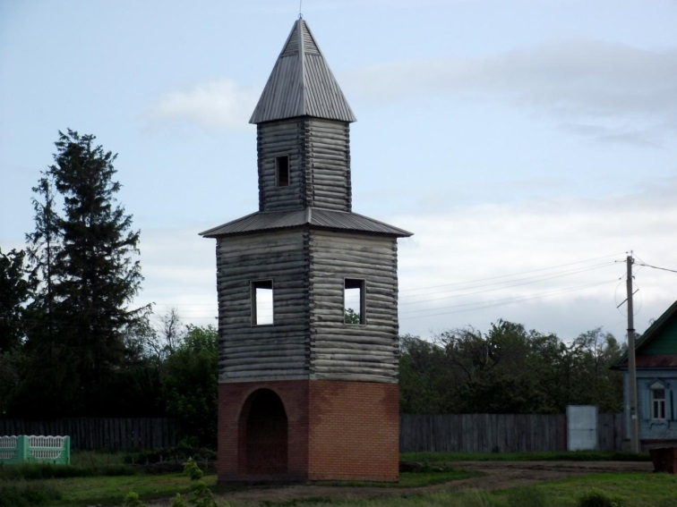
Тетюшская земля традиционно славиться своими доблестными защитниками, ведь само географическое положение моей малой Родины воспитывало в наших предка чувства долга и воинской доблести. Об этом говорит и тот факт, что крепость Тетюши была южным форпостом Российского государства до строительства в 1648 году крепости Симбирска.
Тетюшская сторожевая башня

Slide 5
Примером подтверждения этому может служить и то ,что в годы Великой Отечественной войны многие тетюшане стали героями. Имена этих героев известны не только нам, но и всей России. Побывав во всероссийском историко-краеведческом лагере «Мы патриоты России! в г. Анапа и посетив, город-герой Новороссийск, директор Санкт-Петербургской межрегиональной ассоциации дополнительного образования Алексей Александрович Ахромеев приводит всегда в пример наш город Тетюши как родину 13 героев нашей страны, что вызывает у слушателей неподдельное удивление и нашу гордость за наш небольшой городок.

Slide 6
Я выбрал эту тему для исследовательской работы так как думаю, что нельзя забывать о подвигах совершенных во время Великой Отечественной Войны. У нас в Тетюшском районе в селе Кляшево имеется, я считаю, еще один герой, повторивший подвиг Александра Матросова. Им является уроженец этого села Салахутдин Халиуллович Валиуллин.

Slide 7
Фотография из газеты «Бакинский рабочий» от 15 сентября 1960 года
Валиуллин
Салахутдин
Халлиулович

Slide 8
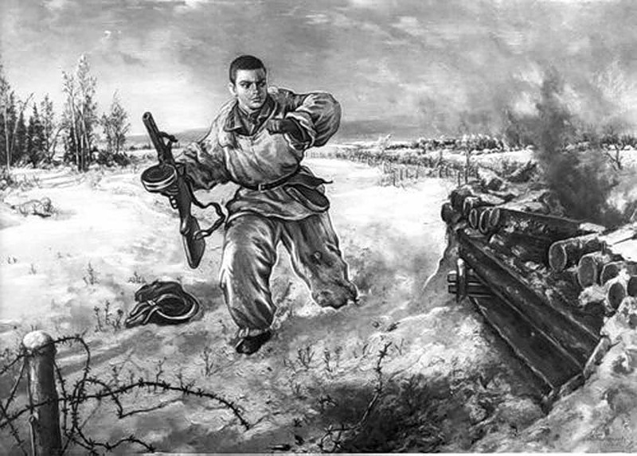
Он закрыл своей грудью амбразуру немецкого дота во время боев на Малой земле во время освобождения Новороссийска.

Slide 9
За этот подвиг он был награжден посмертно
орденом Ленина.

Slide 10
Отсюда возникает вопрос – откуда берутся истоки мужества и героизма? Ведь не за награды наши воины шли в бой, они не думали о чувстве самосохранения, и прихожу к выводу, что ими двигало высокое чувство патриотизма, любви к Родине, к своей семье и родителям. Просто они выполняли долг настоящих мужчин: защищали свое Отечество. Они не думали о себе, они думали о других. Поэтому Салахутдин Валиуллин спас своих товарищей от вражеского пулемета, заглушил его своей грудью.
Участвуя в работе .всероссийского историко-краеведческого лагеря «Мы патриоты России!» в г.Анапе мы посетили Малую землю и порт Новороссийск, видели поросшие травой сохранившиеся окопы и воронки от бомб и снарядов, военную технику времен ВОВ, посетили мемориал воинам-десантникам, освободившим город-герой Новороссийск.

Slide 12
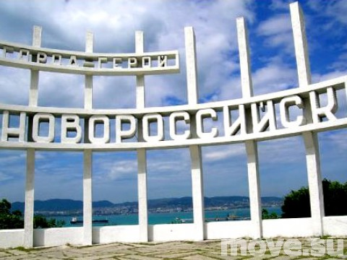

Slide 13
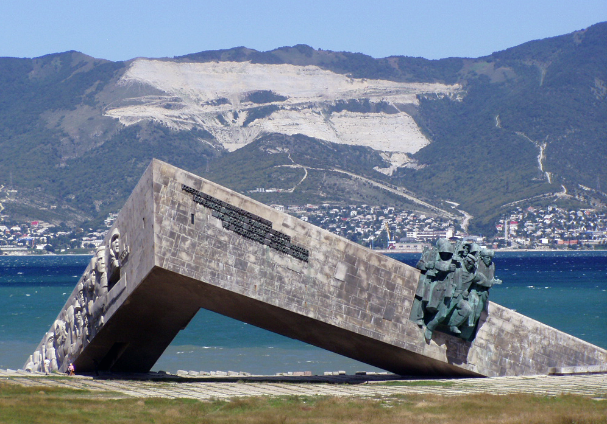

Slide 16
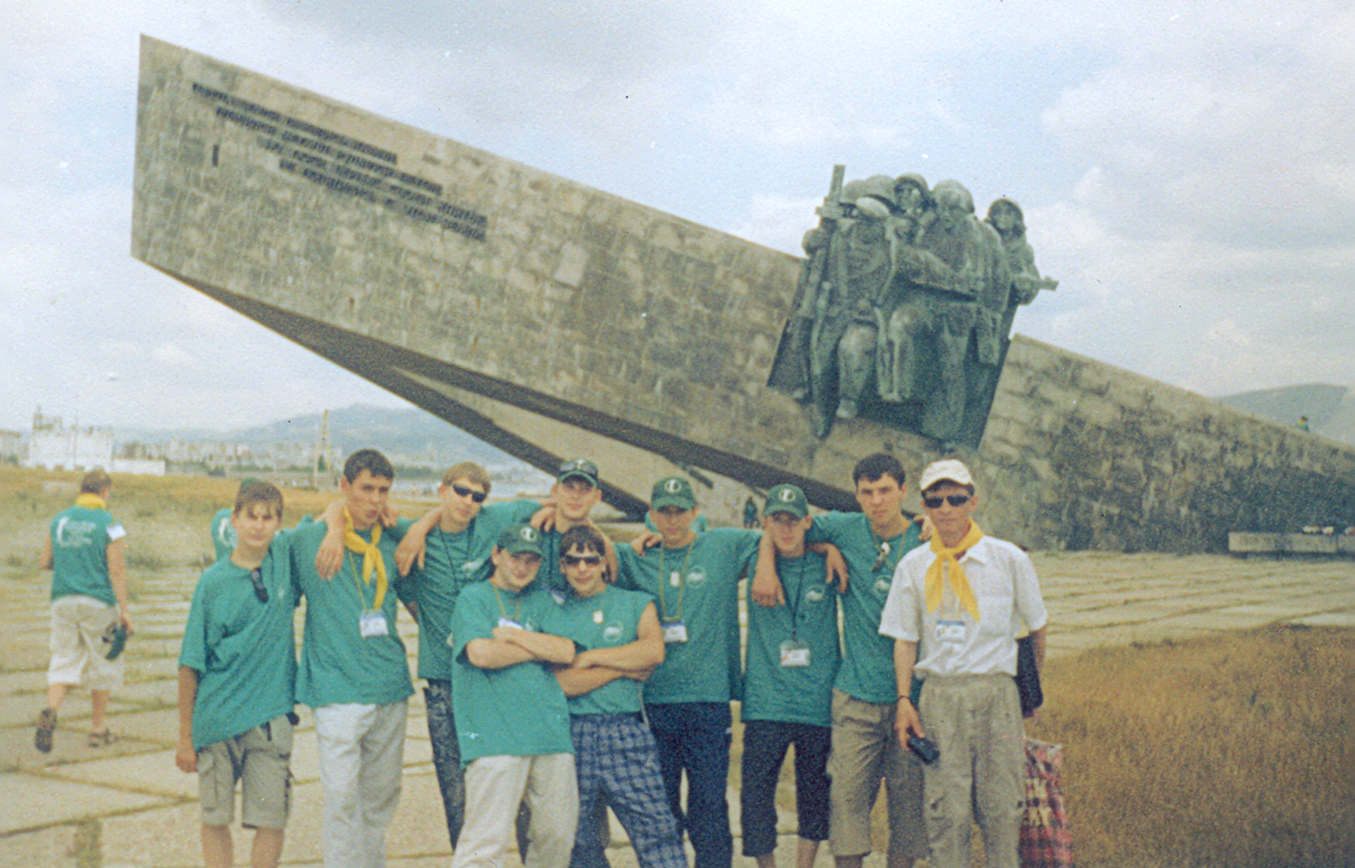

Slide 17
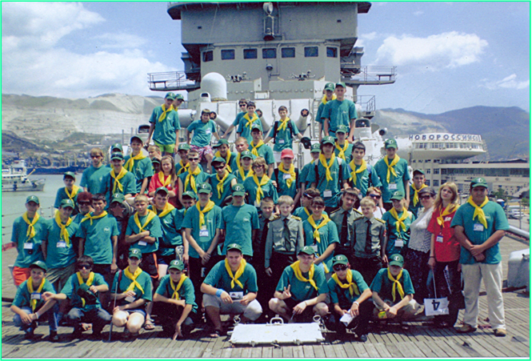

Slide 18
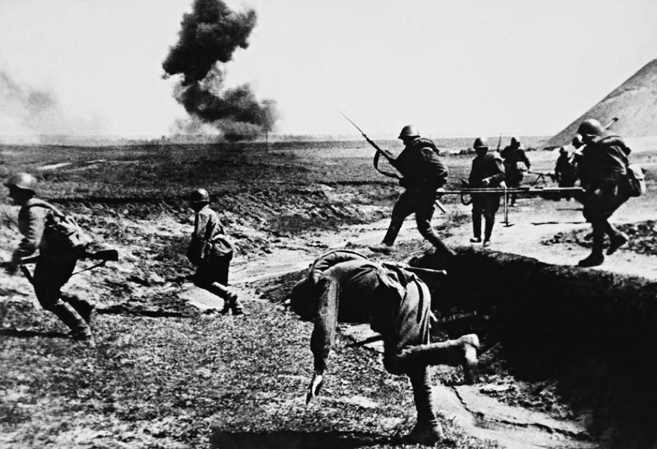
Поэтому я подробней решил исследовать подвиг нашего земляка Валиуллина, показавшего силу духа российского солдата, ведь за всю ВОВ ни один немецкий солдат не повторил этот подвиг, ни один немецкий летчик не выдерживал лобовой атаки. Это могли делать только люди с внутренней готовностью к подвигу и с чувством высокой морали.

Slide 19
Основная часть
Малая Земля. Кровавая земля…
Яростный десант. Сердец летает твердь.
Малая Земля – геройская земля,
Братство презиравших смерть.
Сл. Н. Добронравова
Салахутдин Халиуллович Влиуллин родился в 1902 году в селе Кляшево Тетюшского уезда в крестьянской семье. После смерти отца мать с двухлетним Салахутдином вышла замуж и переехала в город Баку. После окончания школы, он работает на Бакинских нефтепромыслах, становится известным рационализатором. С начала Великой Отечественной войны Салахутдина призвали в армию и направили на фронт защищать Родину.
Вот выдержка из газеты «Бакинский рабочий» от 15 сентября 1960 года «… в моих руках фотографии давних лет. С душевным трепетом вглядываюсь в молодое лицо Салахутдина Валиуллина. И нашел я эти снимки мужественного воина не в музее, нет. В Грозном, по улице Февральская 55 в квартире 5 живет семья героя. Жена Нагимя Рахматона, сын Шамиль, внучки Роза и Наиля. Тихо в комнате. Шамиль бережно достает сверток и показывает книги, газеты, официальные документы – свидетельство бессмертного подвига его отца. Крупные черты лица, сосредоточенный взгляд. Одет по рабочему, в простенькую рубашку и пиджак, на голове кепка. Его, чуткого человека, стахановца и рационализатора, еще до войны товарищи приняли в партию», ¹ (Газета «Бакинский рабочий» от 15 сентября 1960 года. стр 2).

Slide 20
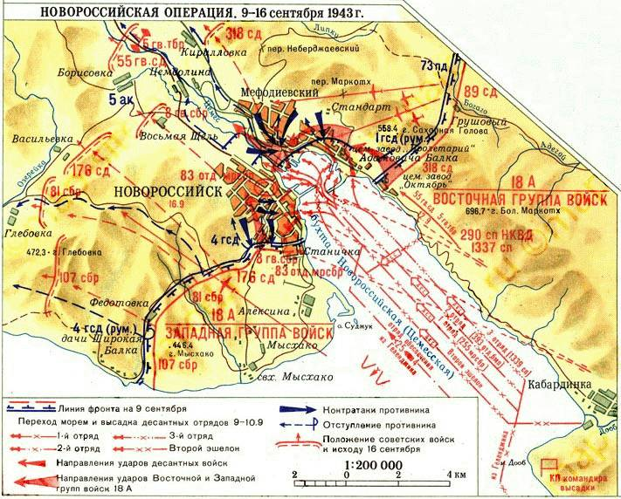
Ставка Верховного Главного Командования отдало приказ об одновременном начале боевых действий на краснодарском направлении войскам Черноморской группы (план «МОРЕ»). Силами 42-ой армии и морских десантов при поддержке авиации планировалось разгромить противника в районе Новороссийска.

Slide 21
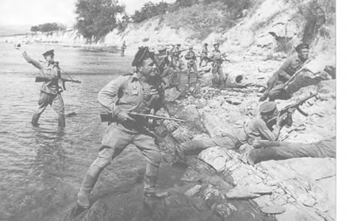
Для высадки десантных частей были намечены 2 района. Основной – в районе Южная Озерейка и вспомогательный – на берегу Цемесской бухты в районе Станички. Высадка десанта намечалась после того, как соединения 47-ой армии прорвут вражескую оборону восточнее Новороссийска. ²(История второй мировой войны 1939-1945г. Военное издательство МО СССР. Москва 1976 г. Т.6. стр. 100). Стремясь оказать помощь наступающим частям в освобождении Новороссийска, командир Черноморской группы приказал высадить морской десант не дожидаясь прорыва обороны противника.

Slide 22
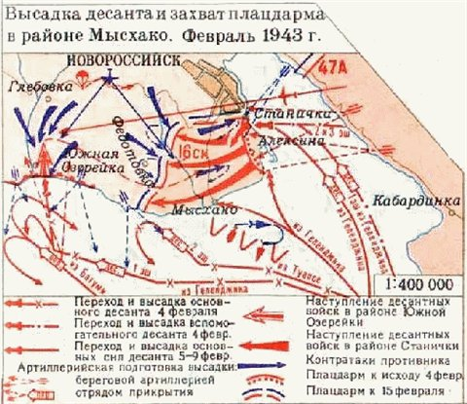
Высадка началась
в ночь на 4 февраля.
Из-за упорного сопротивления противника и недочетов в организации взаимодействия высадить основные силы десанта в районе Южная Озерейка не удалась. Оценив ситуацию, командир Черноморского флота перенацелил основные силы десанта на вспомогательное направление. За несколько корабли флота переправили на плацдарм в район Станички 11тысяч бойцов, 95 орудий и минометов, 86 пулеметов и 440 тонн боеприпасов.3 (Там же стр.101). К 10 февраля удалось занять населенный пункт Алексина и Мысхако. В боях был расширен плацдарм до 87 км в последующем на этот плацдарм, получившись название «Малая земля» были переброшены части 10-ой армии.

Slide 23
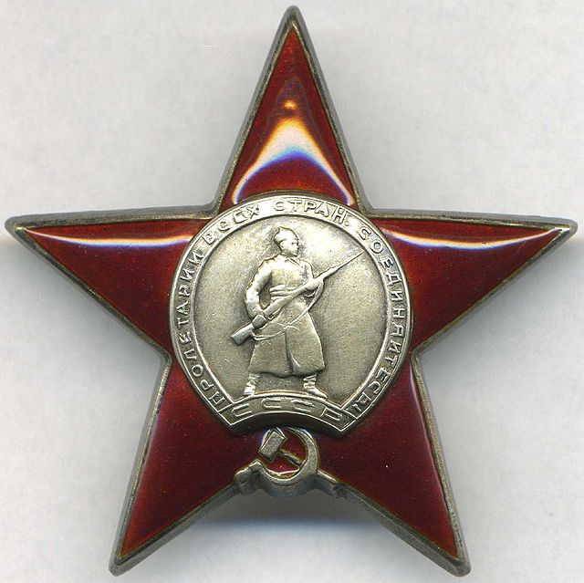
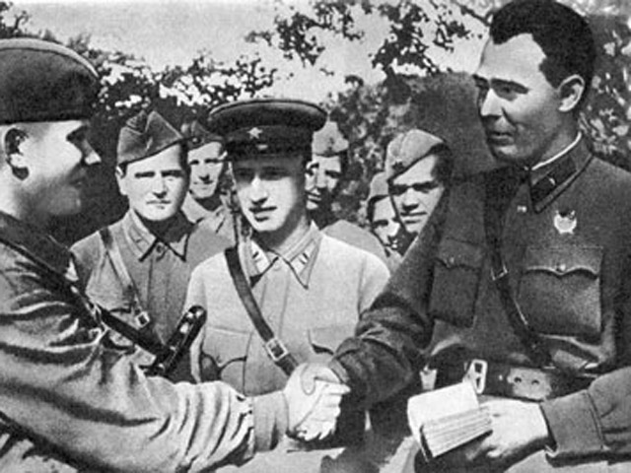
В этих боях Валиуллин получил первую награду –
орден Красной Звезды
В апреле 1941 года старший сержант Валиуллин был переведен в 142-ой отдельный батальон 225-ой морской стрелковой бригады, на должность помощника командира взвода. Но было ясно, «что войны-десантники полны решимости драться с врагом до полного его разгрома. С 15 февраля началась героическая семи месячная эпопея Малой земли. Враг предпринимал атаки за атакой. Часами в небе висели фашистские самолеты, Сбрасывая на десантников тысячи бомб на плацдарме не было метра куда бы не свалилась бомба, не попала мина или снаряд.»
³(С.А.Борзенко «Жизнь на войне». Москва. Стр.187.)

Slide 24
Старший сержант Валиуллин личным примером парторга второй роты 142 батальона 225 морской стрелковой бригады поднимал боевой дух воинов. Так, командир Валиуллина, Семен Тимофеевич Григорьев писал автору книги «Малая земля» Л.И.Брежневу (когда он собирал материал для книги), что Валиуллин проявил себя как отважный командир.
Вспоминая об этих боях, Маршал СССР Жуков говорил, что его беспокоит вопрос, выдержат ли наши войны удары фашистов и удержат ли плацдарм? Но было ясно, «что войны-десантники полны решимости драться с врагом до полного его разгрома и сбросить себя в море не дадут.» ⁴(Г.К.Жуков. Воспоминания и размышления. Том 2 стр.150.)
Успешное наступление советской Армии на лево Бережной Украине, освобождение северного побережья Азовского моря ставило немецко-фашистское командование на Таманском полуострове в сложное положение.

Slide 25
Считая Новороссийск ключом обороны всего Таманского полуострова, командование вермахта приложило большое усилие для превращения города и окрестных высот в неприступную крепость. Опасаясь высадки морского десанта в Новороссийском порту, они оборону. Подход к порту закрывали бронесетевыми ограждениями. «Первый отряд (225-я морская стрелковая бригада) попала под шквальный огонь немецкой артиллерии и пулеметов. К тому же из-за малой глубины у места высадки корабли не могли подойти близко к берегу».⁵(там же стр.225). Поэтому бойцы-десантники по призыву парторга Валиуллина бросились в воду и вплавь добрались под огнем врага к берегу и вступили в бой. Одновременно с действиями десантов началось наступление со стороны цементного завода «Октябрь» и плацдарма Мысхако восточной и западной сухопутных групп 18-й армии. В течении 10 сентября они вели ожесточенные бои, но прорвать оборону противника не смогли. При поддержке танков вражеская пехота оказала упорное сопротивление.

Slide 26
Бои носили крайне ожесточенный характер. Особенно в трудных условиях оказалась 225-я морская стрелковая бригада, где воевал парторг старшина Салахутдин Валиуллин. Ей пришлось атаковать позиции противника разрозненными силами. Натиск бойцов сдерживал сильный огонь противника. Но парторг Валиуллин партийным словом поднимал боевой дух воинов и сам всегда шел впереди в атаки и контратаки. Поредевшие подразделения в ночь на 11 сентября пробились к западной сухопутной группе, наступавшей на Новороссийск с юга.
12 и 13 сентября были критическими в развитии операции. Усиление восточной сухопутной группировки 18-й армии изменило соотношение сил в районе Новороссийска в пользу советских войск. 14 сентября путь отряду Григорьева преградил двухэтажный кирпичный дом, превращенный фашистами в крепость. Трижды бойцы пытались взять его штурмом, но не имели успеха. Тогда из добровольцев второй роты была создана штурмовая группа для прорыва, которую возглавил старший сержант Валиуллин, под прикрытием огня штурмовая группа ворвалась в дом и уничтожила засевших там фашистов, при этом первым в доме оказался парторг Валиуллин.

Slide 27
Так Салахутдин подошел к своему последнему подвигу. 15 сентября 1943 года 2-я рота с боями продвигалась к элеватору. Неожиданно со стороны моста из замаскированного дзота ударил вражеский пулемет, почти в упор, расстреливая наших бойцов. Рота залегла, но продолжала нести потери. Валиуллин подполз к своему заместителю – старшине Дьяченко и передал ему: «Как только пулемет прекратит огонь, поднимай бойцов в атаку и броском к мосту!» ⁶(там же стр.22). А сам он быстро пополз к вражескому дзоту.
Враги заметили его, и смельчак был ранен, но успел бросить гранату. Наступила тишина. Наши бойцы с криком «Ура» поднялись в атаку. И тут вражеский пулемет ожил. Тогда, собрав последние силы, Валиуллин оторвался от земли и, приблизившись к амбразуре, изрыгавшей огонь и свинец, закрыл ее своим телом. Рота сделала бросок и овладела мостом.
15 сентября оборона врага в районе Новороссийска рухнула. К 10 часам 16 сентября порт и города были полностью очищены от гитлеровцев. В этот день Москва торжествовала, салютовала войнам Северо-кавказского фронта и морякам Черноморского флота, освободившим Новороссийск.

Slide 28
О храбрости Салахутдина Валиуллина упоминает и Л.И. Брежнев в книге «Малая земля».
«10 сентября 1943 года подразделения 142-го и 327-го отдельных батальонов морской пехоты (отряд Григорьева) на катерах ворвались в порт Новороссийск и высадились в районе цементного завода «Пролетарий», взаимодействуя с 1339-ым полком. В ходе жестокого кровопролитного боя Валиуллин неоднократно поднимал бойцов в атаку. На следующий день районы, прилегающие к заводу и Адамовича балка, были очищены от противника.» ⁷(Л.И.Брежнев «Малая земля» Изд.политической литературы 1961 г. Стр. 18).
«Салахутдина Валиуллина я хорошо знал по Малой земле, он был одним из лучших парторгов» – пишет в книге «Малая земля» Л.И. Брежнев. «Подписывая на него наградной лист, думал о природе таких подвигов, бесспорно, человек знал, что идет на верную смерть. Но вряд ли говорил себе в этот момент: «Сейчас совершу подвиг». Нет, эта храбрость была не картинно-героическая немногословная, неброская, я бы даже сказал скромная. ⁸ (Л.И. Брежнев там же стр.24).
Заключая свою мысль, Леонид Ильич говорит, что подвиг это – не безотчетное действие, а убеждённость в правоте и величии дела, за которое человек сознательно отдает свою жизнь.

Slide 29
Победа достигнутая под Новороссийском, имела большое значение. Она обеспечила развитие наступления Северо-кавказского фронта, которое привело к изгнанию противника со всего Таманского полуострова и победоносному завершению битвы за Кавказ.
В сентябре 1974 года Генеральный секретарь ЦК КПСС Л.И. Брежнев при вручении Новороссийску ордена Ленина и медали «Золотая Звезда» говорил:
«Десант на Новороссийск, проведенный в сентябре 1943 года, в котором принимали участие все виды и рода войск, был одним из крупнейших, классических десантов периода ВОВ». ⁹ (История ВОВ. Том 7 стр. 228).
Немного о семье Валиуллиных после войны. «Сын героя Шамиль – коммунист, работает столяром в тампонажной конторе бъединения «Грознефть» он ударник коммунистического труда, награжден медалью.

Slide 30
Примером для подражания служит отец. А внучка Роза работает продавцом, а Наиля еще школьница» ¹⁰ (Газета «Бакинский рабочий» стр. 2). Но дети Валиуллина живо интересовались судьбой отца и искали однополчан и разузнали о его подвиге подробно. Шамиль посетил места жарких боев на Малой земле, встретился с однополчанами отца. Не однократно беседовал он с бывшим командиром 142 отдельного батальона, председателем Новороссийского совета ветеранов 18 армии, капитаном второго ранга в отставке Семеном Тимофеевичем Григорьевым. «…Он меня называет сынком, а его батей», - с гордостью говорит Шамиль. Много интересных подробностей из фронтовой жизни отца узнал я от ветерана войны. Оказывается, на первом же партийном собрании отец был избран парторгом второй роты. При отражении многочисленных атак Салахутдин Валиуллин всегда находился в первых рядах. Особенно он отличился в ходе апрельских сражений: лично подбил два фашистских танка. В перерывах между боями успевал побеседовать с бойцами своей роты, поднять их боевой дух и внушить им уверенность в победу. Таким он запомнился в глазах своих сослуживцев.

Slide 31
Заключение
В заключение хочу поставить вопрос, а можем ли мы, сегодняшние мальчишки, быть достойными наследниками и продолжить эти славные традиции мужества и героизма, если потребуется?
Хотя на нас, сегодняшнюю молодежь льется большим потоком низкопробная массовая культура, которая стремится «растворить» высокие моральные качества молодых людей. Мне кажется, что все-таки кадетское воспитание вообще и в частности в нашей школе не позволит низвести эти качества. И я вспоминаю слова учителя на уроках истории, когда проходили тему обороны Москвы, о наших почти ровесниках – курсантах Подольских военных училищ, погибших, но закрывших собой дорогу на Москву танком Гудериана. Военный корреспондент С.А. Борзенко писал, что «… курсанты шли в атаку, обгоняя друг друга и сам миг начала атаки ждали как будто всю жизнь» ¹¹ (С.А. Борзенко. «Жизнь на войне». Москва 1965 год. стр .195).
Я уверен, что так будет всегда, на нашей земле. И подтверждением этому служат и продолжатели героических традиций – наши воины, участники Афганских и Чеченских воин, которые своей службой и мужеством не дают усомниться нашим друзьям и недругам в способности в любое время подняться в атаку как в свое время Подольские курсанты.
Свою исследовательскую работу хочу завершить известными словами «Нам есть что защищать! Нам есть чем защищать! Нам есть кому защищать!». Эти слова были актуальны в ХХ веке, остаются актуальными и в ХХI веке.

Slide 32
Используемая литература
История Второй Мировой войны. Том 6-7.
Г.К. Жуков «Воспоминания и размышления». Том 2.
С.А. Борзенко «Жизнь на войне».
Л.И. Брежнев «Малая земля».
Газета «Бакинской рабочий». 1960 год.

